Slide 1
42진수 진언

Slide 2

관세음보살 42수주 진언
01수
관세음보살 여의주수 진언
물질적 풍요로움과 안락한 생활을 원할때
옴 바아라 바다라 훔 바탁

Slide 3
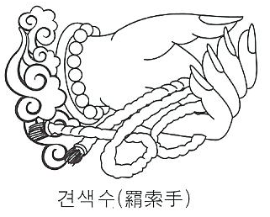
관세음보살 42수주 진언
02수
관세음보살 견색수 진언
온갖 불안 속에서 마음이 편해지기를 원할 때
옴 기니라나 모나라 훔 바탁
범어 - 옴 끼를라라 모드라 훔파트
Om kirlara modra humphat

Slide 4
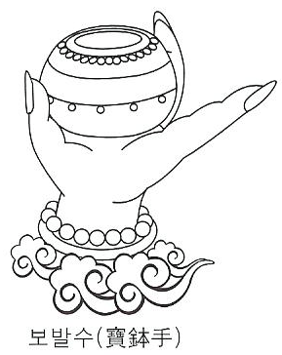
관세음보살 42수주 진언
03수
관세음보살 보발수 진언
온갖 아픈 병이 낫기를 원할 때
옴 기리기리 바라아 훔 바탁
범어 - 옴 끼르끼르 바즈라 훔파트
Om kirkir vajra humhpat

Slide 5

관세음보살 42수주 진언
04수
관세음보살 보검수 진언
모든 잡귀들을 항복시키기를 원할 때
옴 제세제야 도미니 도제 삿다야 훔 바탁
범어 - 옴 떼세떼자 뚜뷔니 뚜데 사따야 훔파트
Om teseteja tuvini tude satdhaya humphat

Slide 6
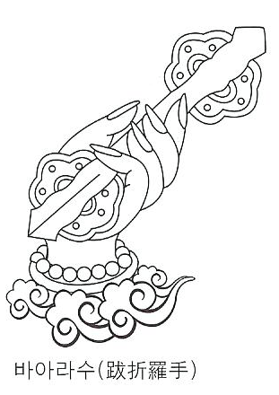
관세음보살 42수주 진언
05수
관세음보살 발절라수 진언
모든 잡귀들을 항복 시키기를 원할 때
옴 이베이베 이파야 마하 시리예 사바하
범어 - 옴 디베디베 디뺘 마하 스례(스르예) 스바하
Om dibhedibhe dipya maha srye svahat

Slide 7
https://chalybs.tistory.com/entry/%EA%B4%80%EC%84%B8%EC%9D%8C%EB%B3%B4%EC%82%B4-42%EC%88%98%EC%A3%BC-%EC%A7%84%EC%96%B8

Slide 8
불교문화해설사 1기 모임통장
부산은행
친구모임 성숙이
101 2065 7156 05

Slide 9
(주 )호산건설 공무팀장 송창일 010 6761 2081

